Slide 1
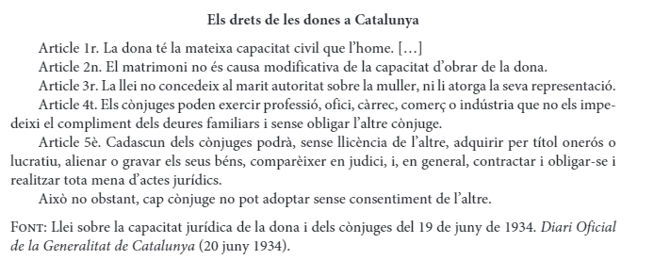
Pregunta 1.a. Descriviu (o identifiqueu) el tipus de font i digueu de què tracta.
Classificar NOMÉS entre si és font tipus PRIMÀRIA o SECUNDÀRIA si és un TEXT
Fotografies, mapes, quadres, gràfiques, etc. NO classificar entre PRIMÀRIA i SECUNDÀRIA.
No oblidar de comentar de què tracta la font.
Exemple:
0,25 punts identificar la font.
0,50 de què tracta.
- És una font primària (contemporània dels fets) = 0,25
- Consisteix en un document públic de caràcter jurídic i
Polític, la llei catalana sobre capacitat jurídica de la dona
I dels cònjuges, de 19 de juny de 1934. = 0,50 punts

Slide 2
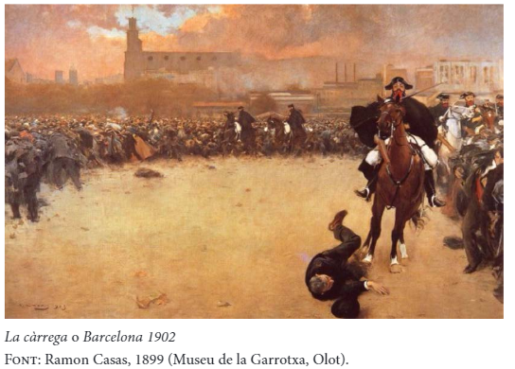
Exemple de pregunta 1.a. On NO s’ha de dir si és primària o secundària.
Exemple:
0,25 punts identificar la font.
0,50 de què tracta.
Resposta correcte:
- Cal identificar la font com una pintura o un quadre = 0,25 punts
Anomenat “La càrrega” o “Barcelona 1902”, obra del pintor
Ramón Casas, del 1899 = 0,50 punts

Slide 3
Pregunta 1.b. Digueu quin és el context històric de la font.
Es tracta simplement d’assenyalar el període (Restauració, Segona República, etc.
També es pot acompanyar de la cronologia general d’aquest període i una menció a la temàtica a la qual va referida la font. Ens ha d’ocupar entre 4 i 6 línies.
Ex: Cal que l’alumnat situï la font durant la primera etapa de la Restauració (1875-1898) durant la qual, a Catalunya, prengué embranzida el catalanisme).
EVITAR: UNA EXPLICACIÓ AMPLIA DE L’ÈPOCA.
Exemple:
Cal que l’alumnat situï la font durant el període de la Restauració, l’any després del denominat “Desastre” de 1898, l’any que a Barcelona es donar el Tancament de Caixes. = 0,75 punts.

Slide 4
Pregunta 1.c. On es pregunta una descripció o anàlisi estrictament d’allò que apareix en la Font.
NO és una explicació de tot allò referit al tema. La pregunta 2 SÍ és del tema i cal respondre-la amb l’amplitud que requereix.
En canvi a la pregunta 1.c. cal respondre només allò que es pregunta específicament. Per altra banda aquesta resposta no ha de limitar-se a repetir mecànicament allò que diu la font, el seu contingut literal, sinó centrar-se en fer un redactat propi.

